Slide 1

Времена года
Составитель: Берестнева И.Н

Slide 2

4 времени года:
Зима
Весна
Лето
Осень

Slide 3
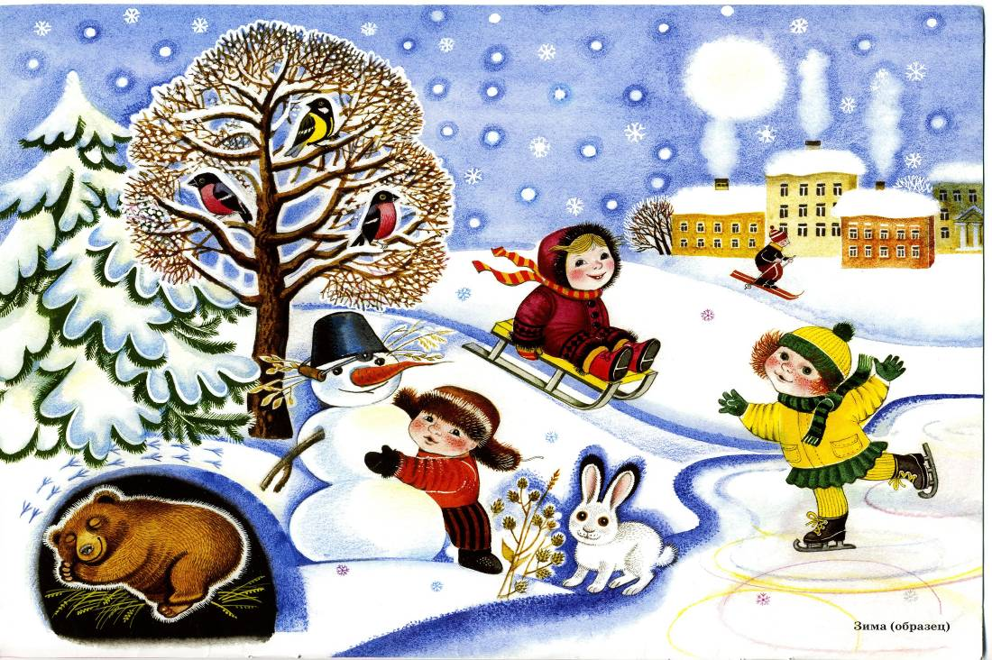
Зима

Slide 4
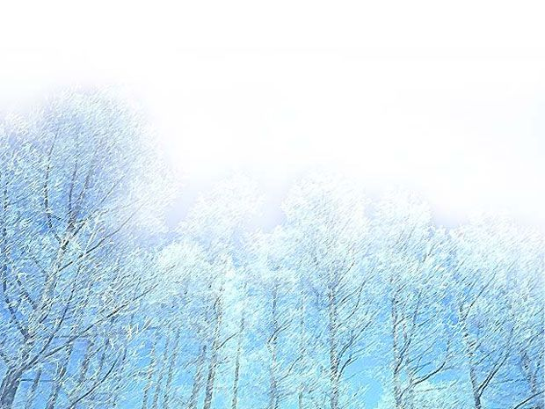
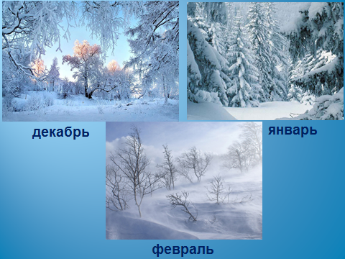
Зимние месяцы

Slide 5
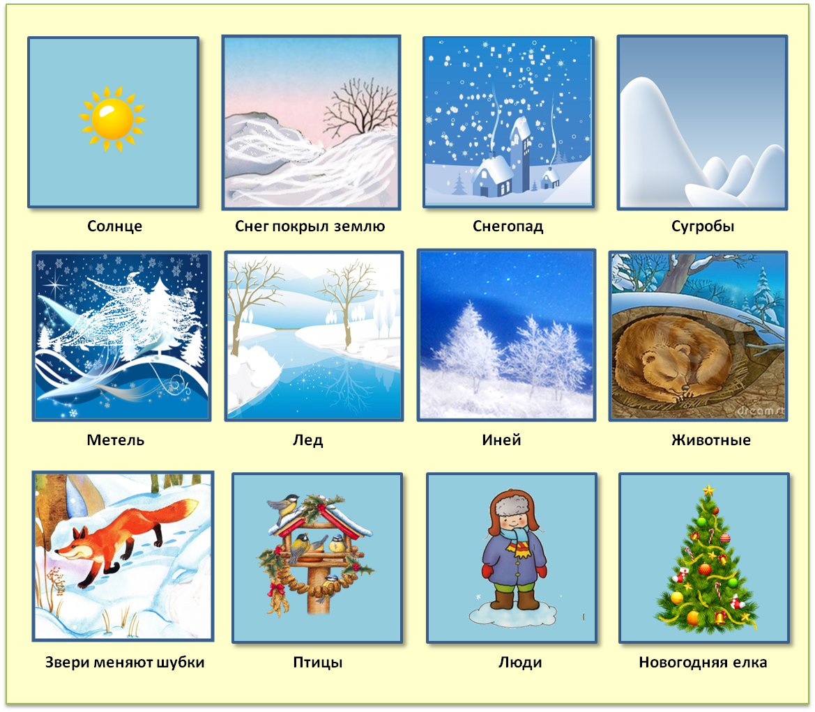
Признаки зимы

Slide 6
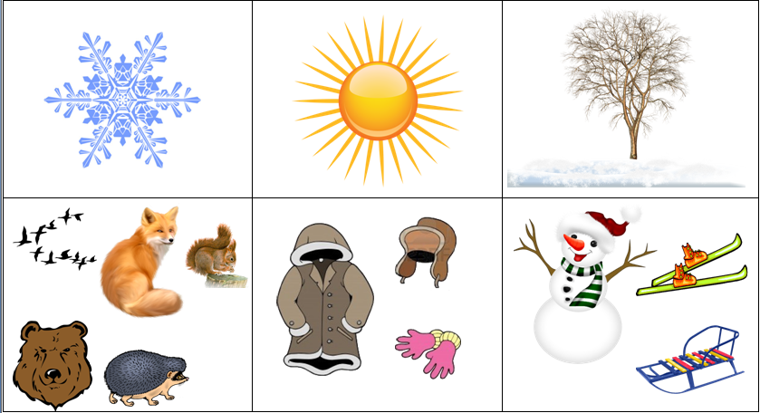
Расскажи о зиме

Slide 7

Весна

Slide 8

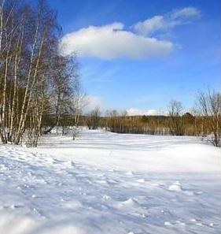
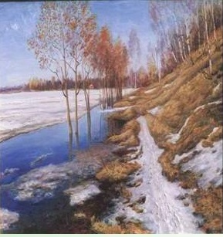
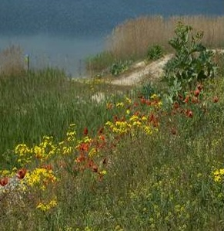
Весенние месяцы
март
март
апрель
май

Slide 9
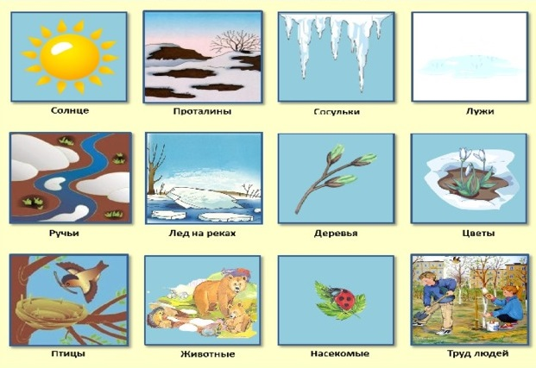
Признаки весны

Slide 10
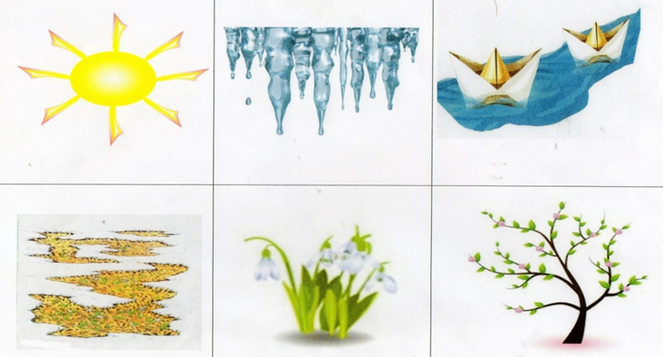
Расскажи о весне

Slide 11

Лето

Slide 12

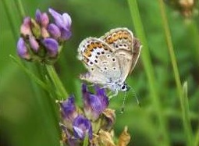
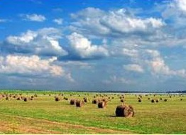
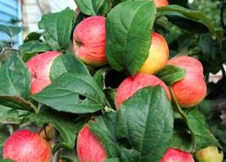
Летние месяцы
июнь
июль
август

Slide 13
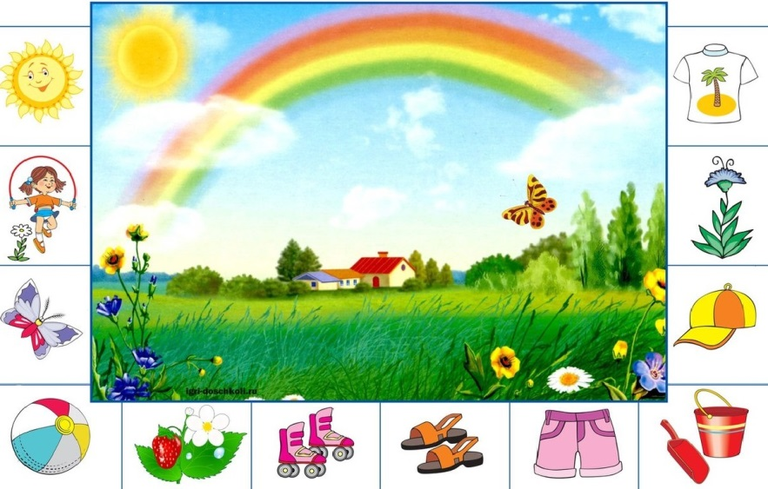
Признаки лета

Slide 14
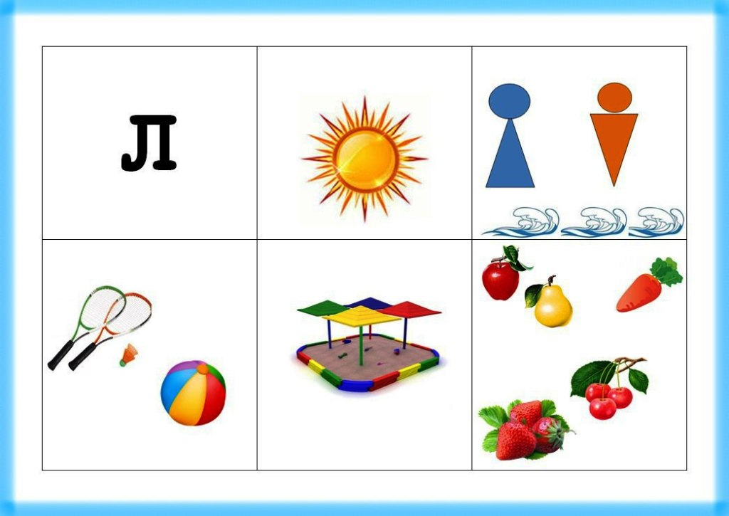
Расскажи о лете

Slide 15
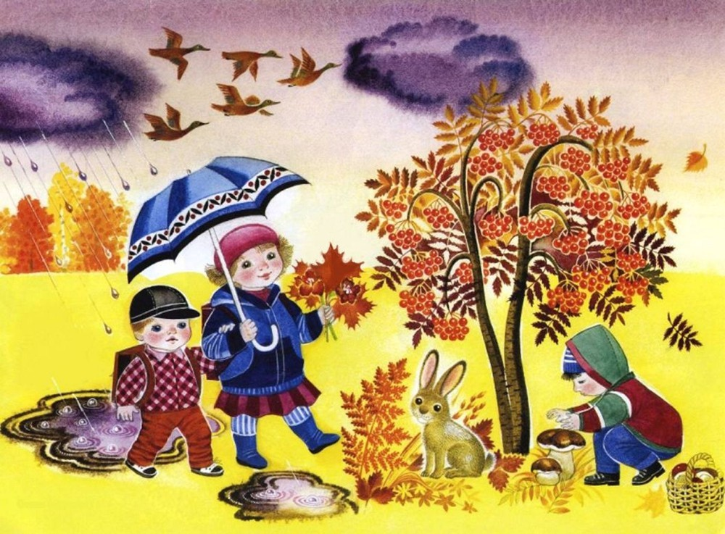
Осень

Slide 16

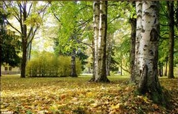
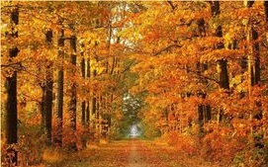
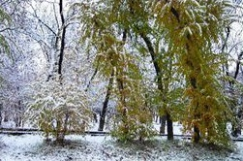
Осенние месяцы
сентябрь
октябрь
ноябрь

Slide 17
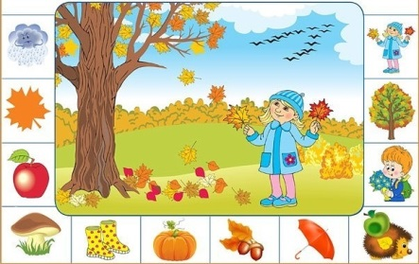
Признаки осени

Slide 18
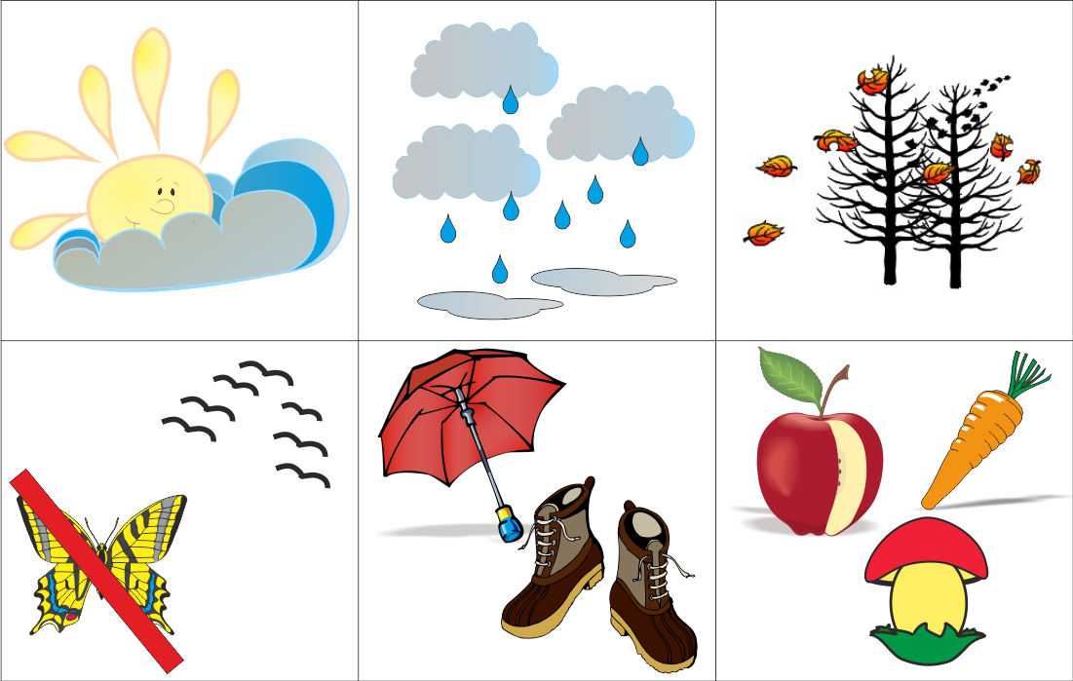
Расскажи об осени

Slide 19


Slide 20
